Slide 1
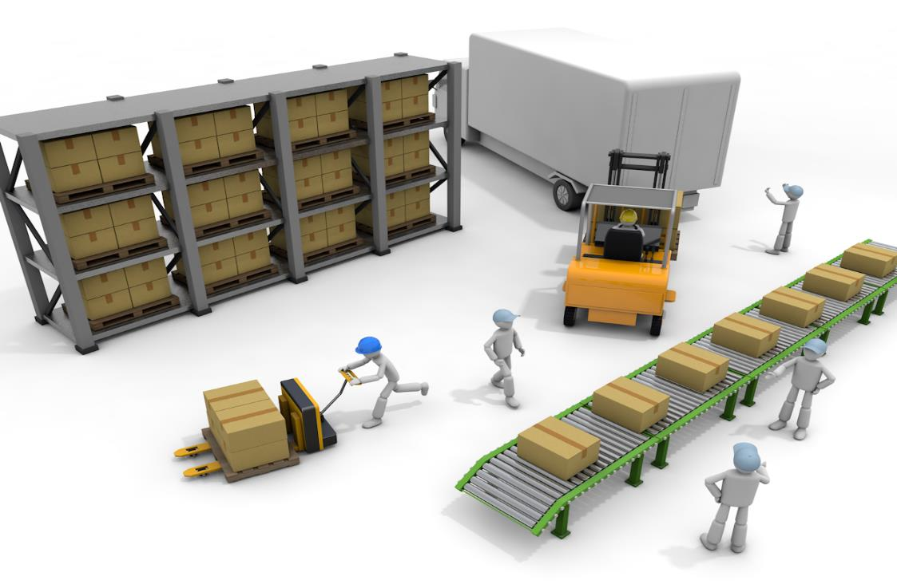
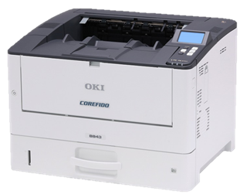
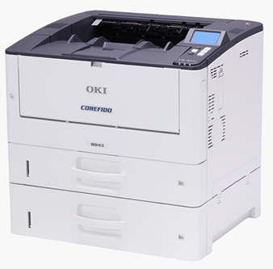
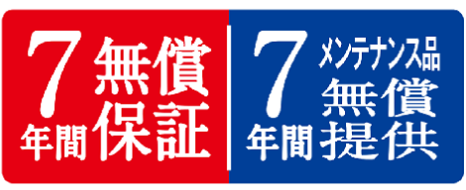


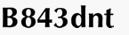
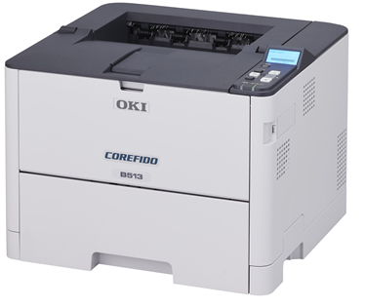
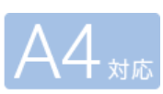

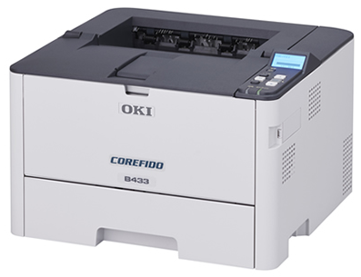


日々大量に伝票を出力する物流・倉庫現場に最適!!
安心が続く7年保証。 OKIモノクロLEDプリンター「COREFIDO」新製品、誕生。
高コスパ
業界唯一の
「7年間無償保証」
「メンテナンス品無償提供」
高生産性
連続印刷速度：45枚/分
ファースト印刷時間
：5.8秒以下
高耐久・安定稼働
シンプル構造で実現した
150万ページの高耐久、
高メンテナンス性
高速印刷かつ低ランニングコストで印刷ボリュームの
多い物流現場を支えるA3モノクロプリンター、登場!!
NEW
2025年
11月発売!!
印刷速度
45枚/分
ランニングコスト
約3.2円/枚
装置寿命
7年or150万ページ
無線LAN対応
(オプション）
標準価格：198,000
標準価格：98,000円
標準価格：82,000円
NEW 2025年10月発売!!
印刷速度
45枚/分
40枚/分
ランニングコスト
約3.3円/枚
装置寿命
7年or60万ページ
無線LAN対応
(オプション）

Slide 2
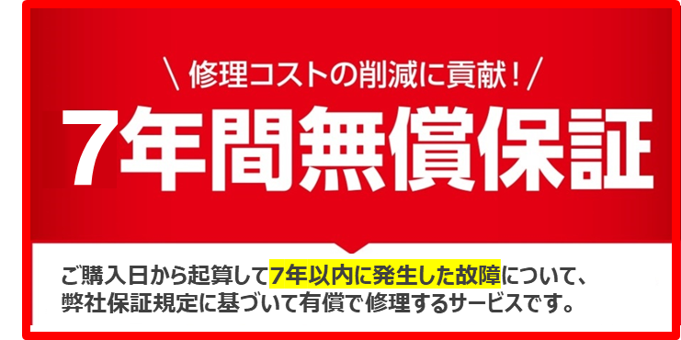
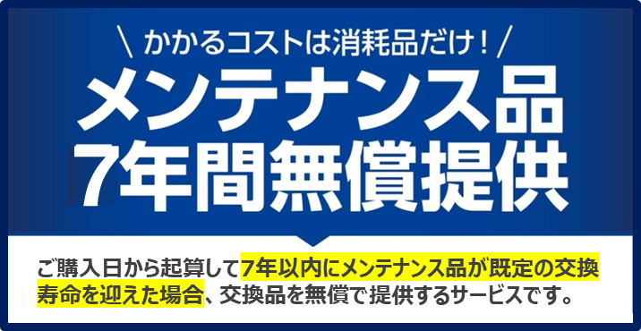
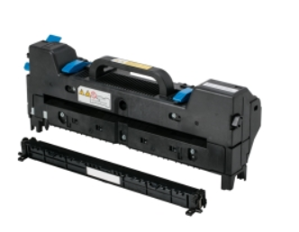
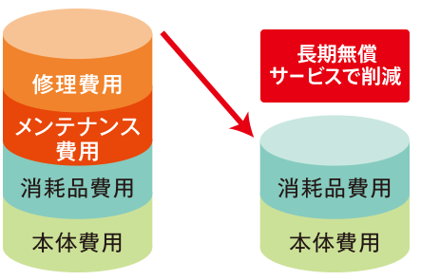






業界初「独自の長期無償サービス」で、トータルコストを大幅削減!!
世界初のLED方式採用による壊れにくさ。
その自信から以下のサービスをご提供致します。
メンテナンス品(定期交換部品)
トータルコスト削減イメージ
定着器＆
転写ローラー
一般的なプリンター
給紙ローラー
OKI プリンター
どのメーカーのプリンタもある一定枚数を
出力すると、交換する必要がある部品です。
※他社は『メンテナンス品代』＋
『交換費用』が必要になります。
7年間で発生する各種費用
OKI
A社
B社
C社
A3モノクロLEDプリンター
B843dn
A3モノクロ
レーザープリンター
A3モノクロ
レーザープリンター
A3モノクロ
レーザープリンター
機種名・姿図
無償保証期間
７年間
6ヶ月
6ヶ月
6ヶ月
有償保守契約
７年間無償保証
145,000/7年
319,000円/7年
139,700円/５年
定期交換部品代
７年間無償提供
0円※有償保守に含む
0円※有償保守に含む
0円※有償保守に含む
保守・メンテ費用合計
0円
145,000円
319,000円
139,700円+α
ランニングコスト※1
約3.2円/枚
約3.4円/枚
約3.9円/枚
約4.0円/枚
※1：ISO/IEC 19752準拠、各社定価ベースでの金額です。
沖電気工業株式会社
〒105-8460 東京都港区虎ノ門1-7-12 虎ノ門ファーストガーデン6階

